Slide 1
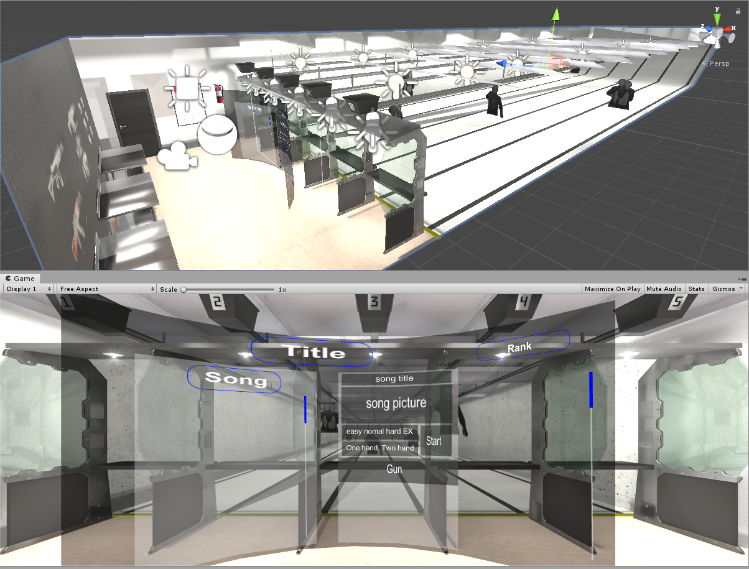
게임을 키면 메인홈이나오면서 노래와 난이도등을
설정하고 게임시작버튼을 눌른다.

Slide 2

게임을 시작 하게 되면 위 사진과 같은 화면
(대기화면)이 뜨면서 맵이 로딩 된다.

Slide 3
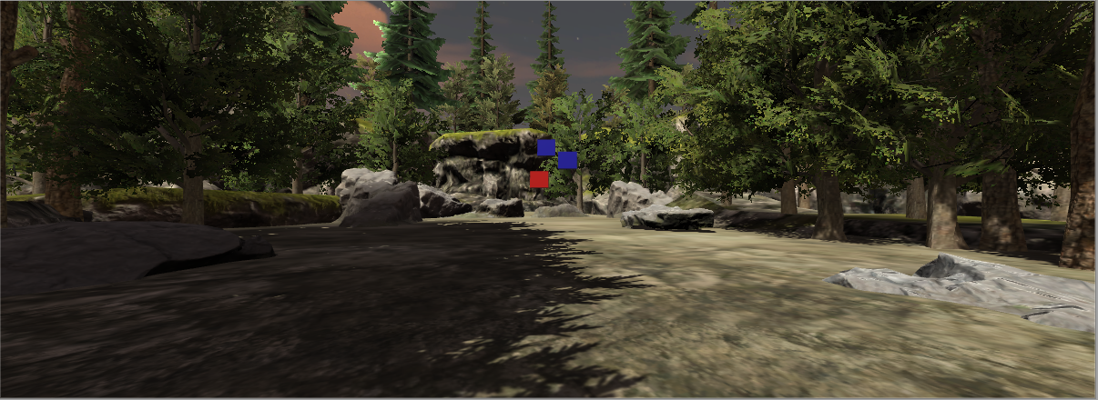
로딩이 끝나면 준비시간 3초 후에 노래가 나오면서 비트와 함께 게임이 시작된다.

Slide 4
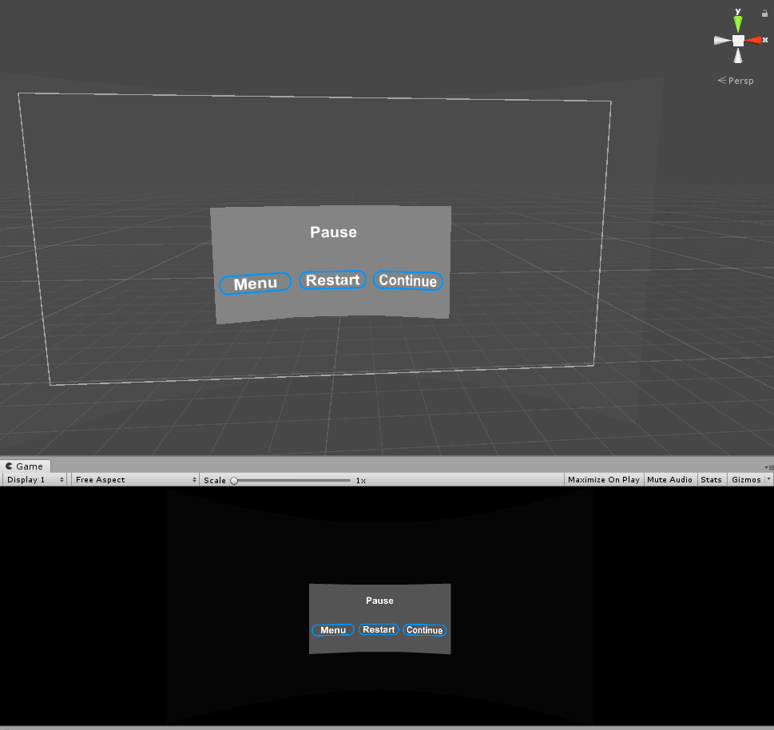
게임중 일시정지시 위와 같이 화면이 뜬다.

Slide 5

클리어하게 되면 위 사진과 같은 배경이뜨면서congratulation문구가
뜨게 된다.

Slide 6
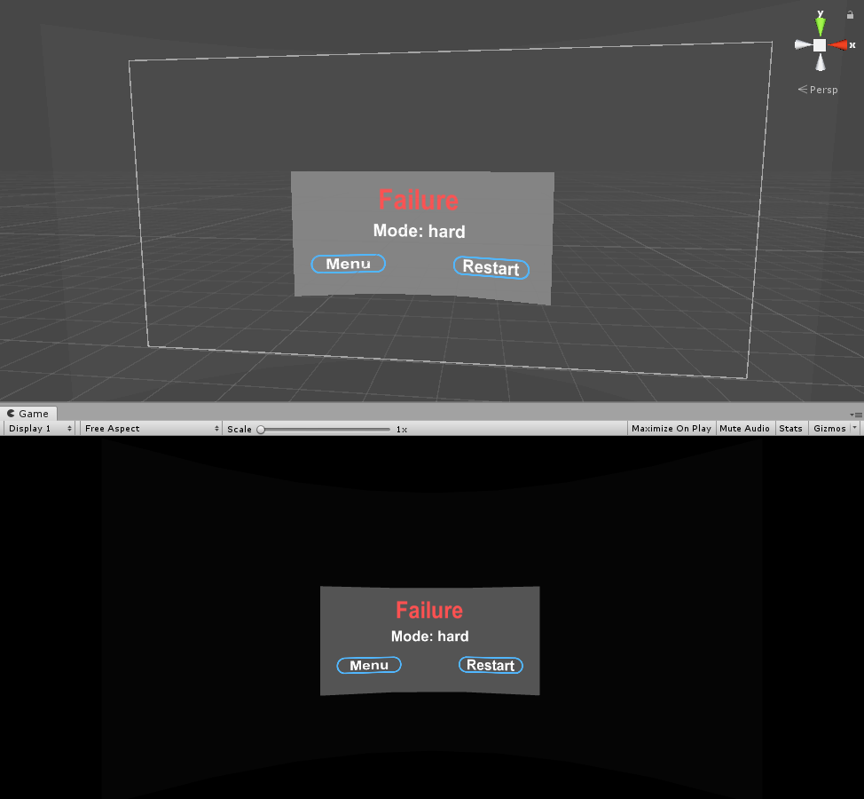
실패시 위 사진과 같은 배경이 나오게 되면서 메인 홈으로
넘어가게 된다

Slide 7
모든 게임이 끝나면 위의 사진과 같이
메인 홈으로 넘어감.

Slide 8
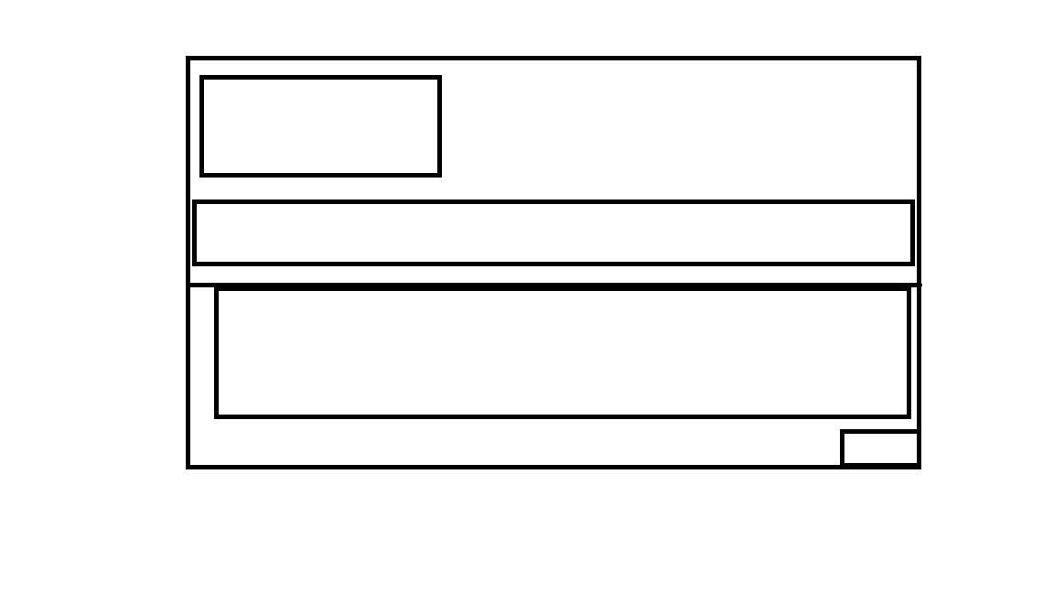
정확도
:
키보드
다음
폭죽화면이 끝나게 되면 자신의 정확도가
자신의 닉네임을 정하여 입력을 하고 테이터을
저장한다.

Slide 9
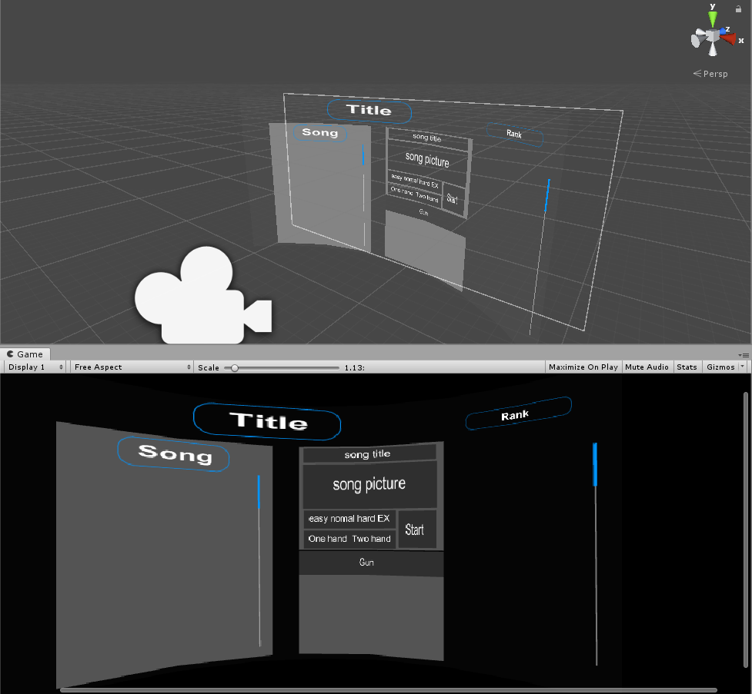
데이터가 저장되면 메인 홈으로 넘어 가게다.

Slide 10
실패시위 사진과 같은 화면이 뜨게 된다

Slide 11
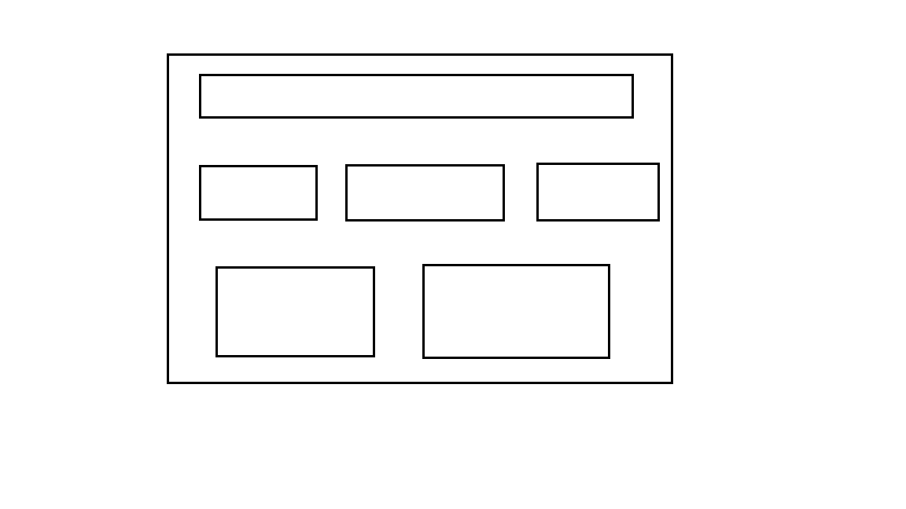
노래제목
설정
난이도
확인
Home
ReSrart
빨간 화면이 뜨고 나면 위와 같은 화면이 뜨게 되고
현재 나니도가 뜨면서 한번더 기화를 준다.

Slide 12
게임이 끝나게 되면 메인 홈으로 넘어간다.

